Slide 1

병원 리뷰 및 예약 웹 서비스
20181676 이동엽
20201849 임세나

Slide 2
목차
A table of contents
1
수행 계획서
4
프로젝트 수행계획
2
설계의 구성요소와 제한요소
5
졸업작품 계획
3
구성원의 역할분담
6
최종결과물의 형태

Slide 3
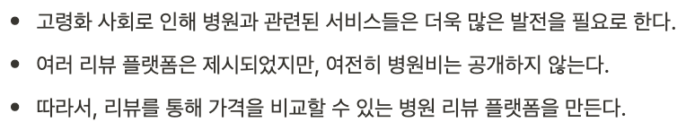
연구 목적 및 배경

Slide 4
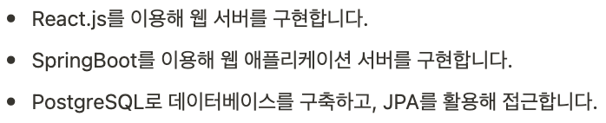
연구 내용 및 방법

Slide 5
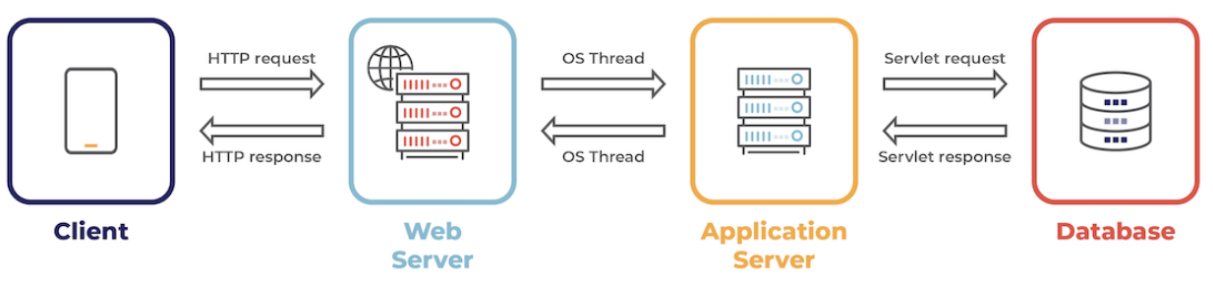




개발환경 및 결과물

Slide 6
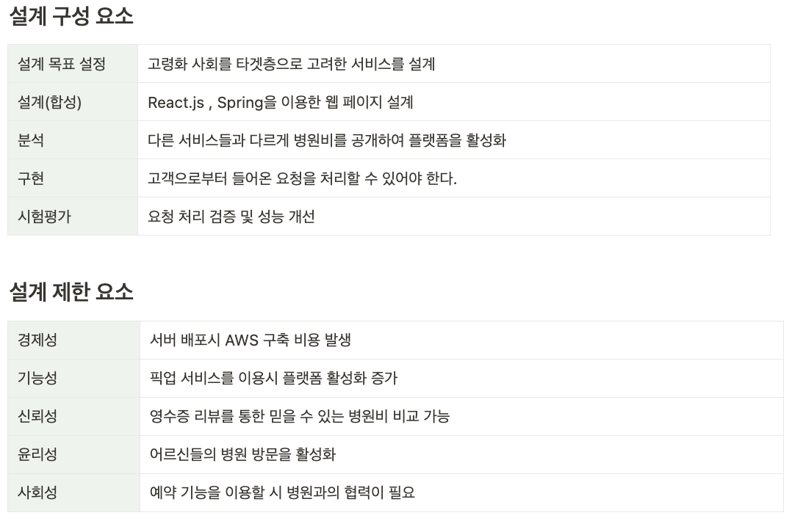
설계의 구성요소와 제한요소

Slide 7


구성원의 역할분담
20201849 임세나 (팀장)
20181676 이동엽 (팀원)
- 프론트엔드 웹 서버 개발
- 주제 선정 및 계획서 작성
- 웹 페이지 프로토타입 디자인
- 백엔드 웹 애플리케이션 서버 개발
- 회의 내용 기록 및 도큐먼트 작성
- 데이터베이스 설계

Slide 8
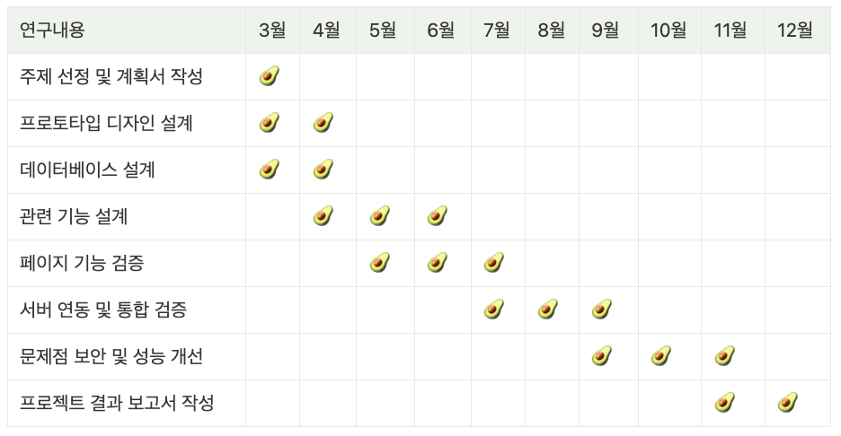
프로젝트 수행계획 및 졸업 작품 계획

Slide 9
졸업 작품 계획
디자인 초안 설계
웹 서버 설계 및 구현
주제 선정
서버 연동 및 배포
데이터베이스 설계
WAS 설계 및 구현

Slide 10
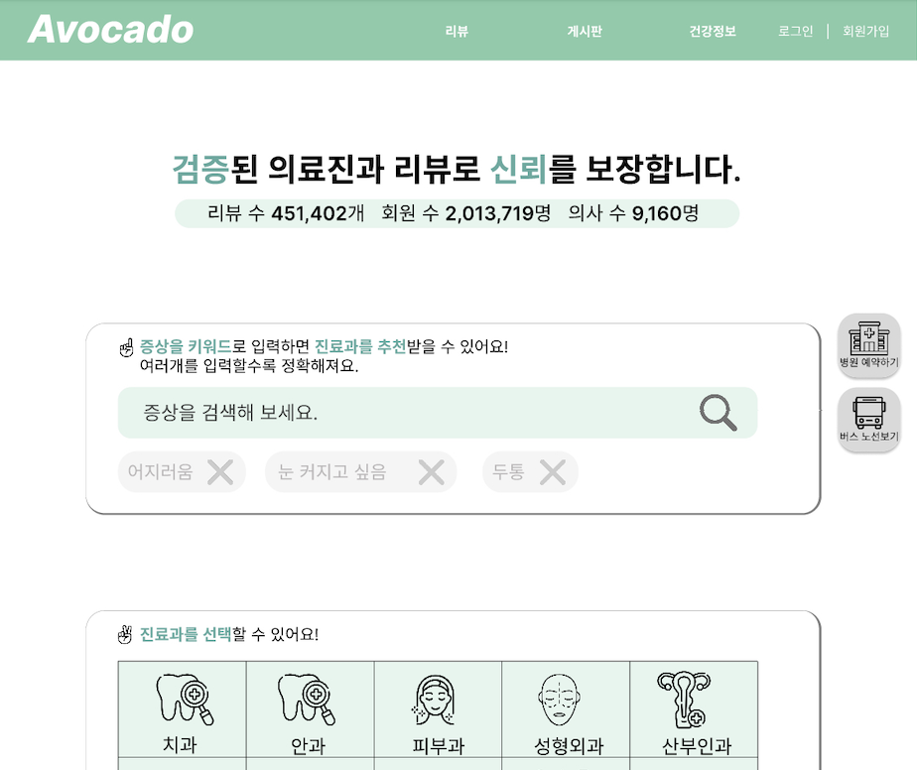
최종결과물의 형태

Slide 11
마무리
Thanks!

